Slide 1
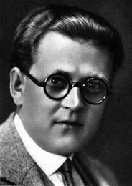
Jozef Cíger Hronský
Do školy

Slide 2
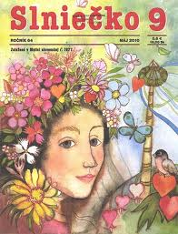
Zo života autora
narodil sa vo Zvolene 1896
navštevoval učiteľský ústav
vystriedal viacero učiteľských miest
bol tajomníkom a správcom Matice slovenskej
16 rokov viedol časopis Slniečko
1945 emigroval – Rakúsko, Taliansko, Bavorsko , Argentína
zomrel v Lujáne 1960 Argentína
1993 – telesné pozostatky prenesené na Národný cintorín v Martine

Slide 3



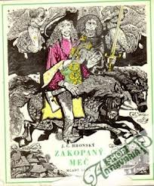
Diela
Budkáči a Dubkáčik
Smelý Zajko, Smelý zajko v Afrike
Sokoliar Tomáš
Zakopaný meč

Slide 4
Do školy
úryvok z knihy Vo voze šťastia
Literárny druh:
  epika
Literárny žáner:
  poviedka
Literárna forma:
  próza
Téma:
  príbeh dvoch chlapcov, bratov, o prvých školských skúsenostiach
Idea:
  autor prostredníctvom myslenia a konania postáv odhaľuje vzťahy medzi rodičmi a deťmi v minulosti, žiakmi a učiteľmi a spolužiakmi navzájom

Slide 5

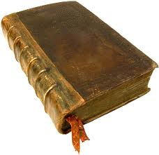
Literárna ukážka patrí k:
  súčasnej literatúre
  staršej literatúre
    dej sa odohráva v mlyne a v dedinskej škole
    hlavnými postavami sú mlynárove deti
    autor používa slovné spojenia, ktoré dnes už v jazyku nenachádzame

Slide 6

Hlavné znaky prozaického diela
dej
postavy
prostredie
  udalosti, ktoré autor opisuje, o ktorých rozpráva
  je hlavným znakom prozaického diela
  hlavné
    okolo ktorých sa točí dej
  vedľajšie
  miesto, kde sa dej príbehu odohráva
Ukážka pôsobí humorne, dej, ktorý sa v nej odohráva vyvoláva v čitateľovi pobavenie a smiech.

Slide 7
Porovnávame vzťahy kedysi a dnes
otec -synovia
matka - synovia
učiteľ - žiaci
chlapci - spolužiaci

Slide 8
Štylistika diela:
jazyk ukážky je veľmi pestrý, zaujímavý, pretože rozprávačom je jedna z hlavných postáv
pretože sa jedná o ukážku z minulého storočia, autor často používa slová, ktoré dnes už vypadli zo slovnej zásoby alebo ich nahradili nové
    olovený kohútik s píšťalkou
    naučia ťa na móres
    už rastie brezovec i na teba
    gatky
    že sa nevie dotárať tá jeseň
    donesú ma o rozum
    otec prisúdil napochytre každému „po jednej“
    ani čo by sme boli uzhovorení
    boli sme hotoví do cesty
    čižmy neprikrojené, v nich troje onuciek
    šarvanci ...
  rozprávačom je jedna z hlavných postáv – ja rozprávanie

Slide 9
Ďakujem za pozornosť.
Zdroje:
  Literárna výchova pre 7. ročník ZŠ
  www.google/obrazky.sk
spracovala: Mgr. Anna Kobzová

